Slide 1






Проект ГЭФ «Содействие трансграничному сотрудничеству и комплексному управлению водными ресурсами в бассейне реки Днестр»: результаты за 6 месяцев
(сентябрь 2018 – март 2019)
Второе заседание Днестровской комиссии
Киев, 4 апреля 2019
Тамара Кутонова, ОБСЕ, региональный координатор проекта

Slide 2
Структура проекта+
3 компонента
ТДА (диагноз), Черное море, биогены, водный баланс, изменение климата
СПД, двусторонние группы и бассейновые советы, твиннинг, гидроэнергетика (распределение воды)
Мониторинг, обмен данными, паводки, демонстрационные проекты, просвещение
Срок реализации проекта – 3 года
Фактическое начало проекта – ноябрь 2017 г.

Slide 3
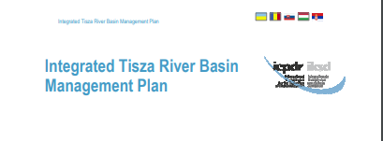
ТДА: содержание
Работало 25 экспертов из Молдовы и Украины
114 стр. основного текста
Методика Водной рамочной директивы (ГЭФ позволяет брать как основу для ТДА / СПД)
Стиль ПУРБ-а Тисы
Комментарии экспертов и членов Днестровской Комиссии – до 10 апреля!
Следующая версия – в конце апреля
Уточняющая работа на национальном уровне продлится в ближайшие месяцы
Представление и обсуждение проекта ТДА – на национальных бассейновых комитетах / советах в мае и октябре-ноябре 2019 г.
Утверждение ТДА на высоком
уровне

Slide 4
ТДА: содержание
Характеристика речного района Днестра (вкл. идентификацию поверхностных и подземных водных массивов, выделение МПВ и значительно измененных массивов, референсные условия)
2 Значительные антропогенные нагрузки (вкл. загрязнение органическими, биогенными и опасными веществами, гидроморфологические изменения + загрязнение пластиком и др. бытовыми отходами, + инвазивные виды, подземные воды)
Территории, подлежащие охране
Сеть мониторинга и оценка рисков не достижения хорошего статуса (поверхностные и подземные воды, трансграничные)
Экологические цели и исключения
Экономический анализ водопользования
Взаимосвязанные проблемы количества и качества вод (изменение климата, паводки и затопления, засухи и дефицит воды)

Slide 5
ТДА: приложения
Массивы поверхностных вод / водных тел
Массивы подземных вод
Оценка рисков не достижения хорошего экологического статуса / потенциала и химического статуса для МПВ / ВТ
Оценка рисков недостижения экологических целей для массивов подземных вод
12 карт (готовятся)

Slide 6
ТДА: тематические отчеты
Тема | Авторы | Результат | План
1. Оценка воздействия гидроузла на водопользование и экосистемы | МД-УКР группа экспертов : А.Калашник, Е.Зубков, М.Пеньков, И.Тромбицкий, В.Гребень, В.Губанов, О.Гуляева, А.Усов - под рук. Н. Денисова | Закончен полный отчет | Макетирование и публикация (начало мая)
2. Инвентаризация хвостохранилищ | Группа аудиторов, под рук. И.Николаевой | Согласовываются полный отчет (165 стр.) и по каждому объекту (по 30-60 стр.) | Окончательные версии + работа по 9 объектам на 4 предприятиях (Кучурганы?)
3. Экономическая оценка экологических услуг | Н. Закорчевна и Э.Интервейс, сотрудничество с проектом ADA/SDC (Молдова) | Закончен отчет | Окончательное редактирование

Slide 7
Следующий шаг – скрининг (до н. мая 2019)
Параметры (для определения статуса поверхностных вод)
Скрининг – специфические бассейновые вещ-ва в:
воде
биоте
донных отложениях
Концентрации металлов в:
воде (Cu, Zn, Cr, As, Hg)
донных отложениях (Pb, Cu, Zn, Cd, Cr, Ni, As, Hg)
Точки отбора проб
Днестр – верховье, выше с. Вовче
Днестр – Залещики, выше Днестровского вдхр.
Днестр – Сороки
Днестр – ниже Рыбницы / Резины либо Дубоссарское вдхр.
Днестр – напротив с. Чобручи ниже Тирасполя / Бендеры
Днестровский лиман, ок. Белгород-Днестровского
Быстрица – ниже Ивано-Франковска
Тисменица – устье
Слоница – устье
Серет – устье
Бык – устье, ниже Кишинева
Реут – устье
Кучурганское вдхр.
На основе результатов скрининга будет разработана
система мониторинга

Slide 8
Определение текущего и будущего водохозяйственного баланса
Разработано обновленное (18 участков) и детализированное районирование (39 участков)
Доработан интерфейс системы
Собраны все данные и построены карты стока
Система доработана и опубликована
Тестирование системы ответственными ведомствами 5-11 апреля
Планы
Обучающий тренинг 12 апреля 2019 г.
Передача системы ответственным ведомствам

Slide 9
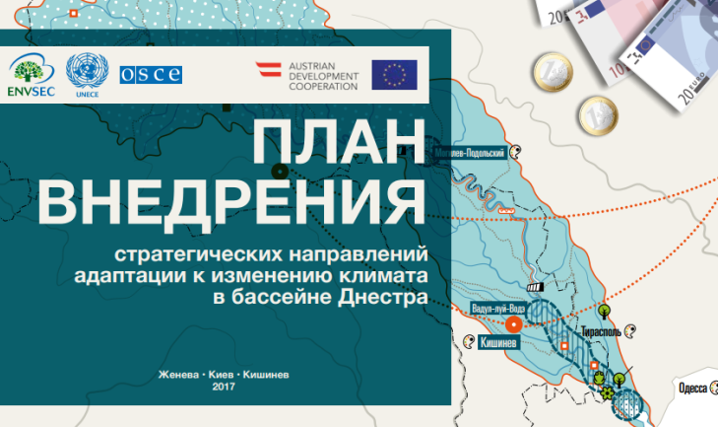
Разработка ТЭО / проектных заявок по адаптации к изменению климата в Н. Днестре
Консультации в Одессе 17 декабря 2018 г.,
В Беляевке и Маяках – 27 марта 2019 г.
Наиболее актуальные озвученные темы:
восстановление экосистем для целей водоснабжения и развития туризма, лесопосадки, управдение пожарами и ливневыми наводнениями, адаптация к ИК в с/х
Потенциальные источники финансирования: IKI, KfW, фонды ОТГ, экологический фонд
вспомогательные мероприятия: просвещение, включение адаптации в стратегии развития общин
Планы
Обработка опросников и интервью среди общин
Анализ источников финансирования
Разработка ТЭО/проектных заявок

Slide 10
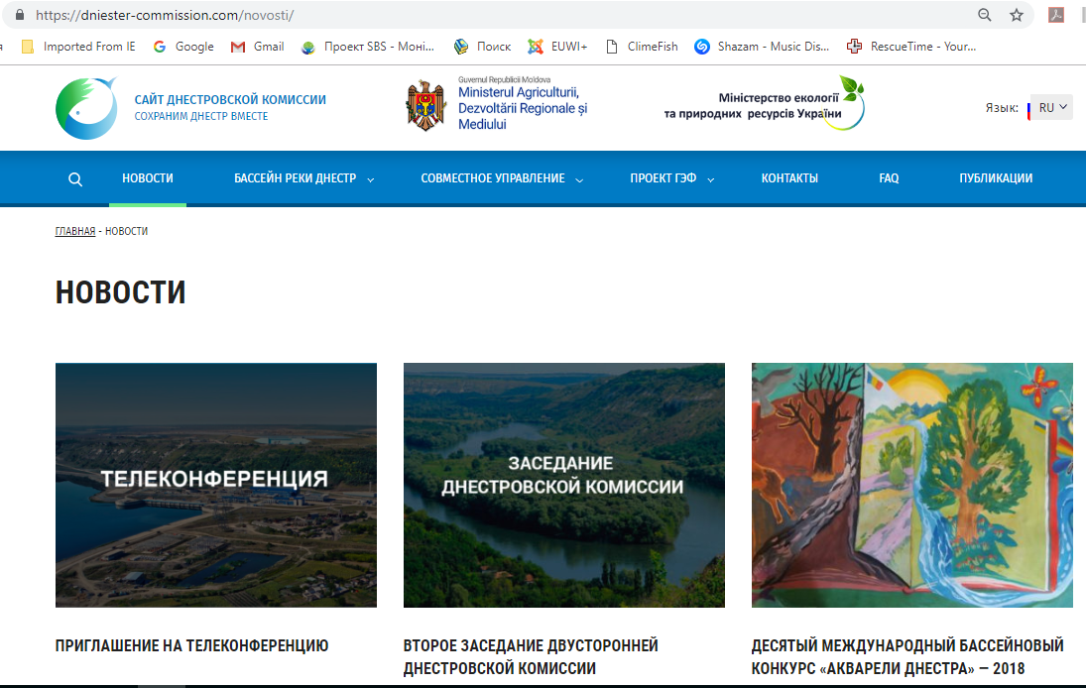
Совместные органы управления
http://dniester-commission.com (порядка 60 посещений в месяц)
Утверждение планов РГ
на встрече Управляющего
комитета проекта (18 дек.,
Одесса)
Встречи РГ по скайпу
План:
Ознакомительная поездка секретарей Днестровской Комиссии в Комисию озера Пепси (Эстония, 15 мая 2019)

Slide 11
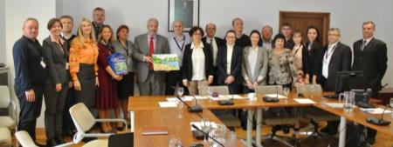
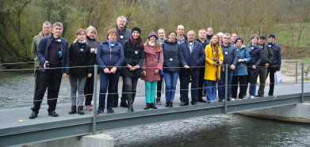
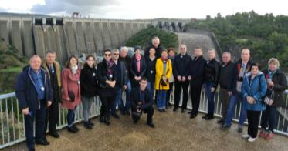
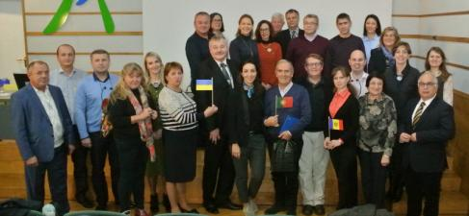
Стади тур в Испанию и Португалию
19-23 ноября 2018
19 человек (Ивано-Франковск, Кишинев, Тирасполь, Одесса, Киев, Вена, Чернигов)
Посещение (800 км):
Министерство экологического перехода Испании и Португальское агенство по ОС
Пример восстановление участка реки
3 ГЭС разного назначения
Трансграничный природный парк Тахо
Рамсарское ВБУ в дельте р. Тахо
Темы: двусторонее сотрудничество по Конвенции Альбуфейра, распределение воды, управление засухами, орошение, цели гидроэнергетики и ВРД, экологический сток, восстановление рек, управление объектами ПЗФ, развитие ПУРБ по ВРД и финасирование мероприятий
Обсуждается развитие сотрудничества

Slide 12
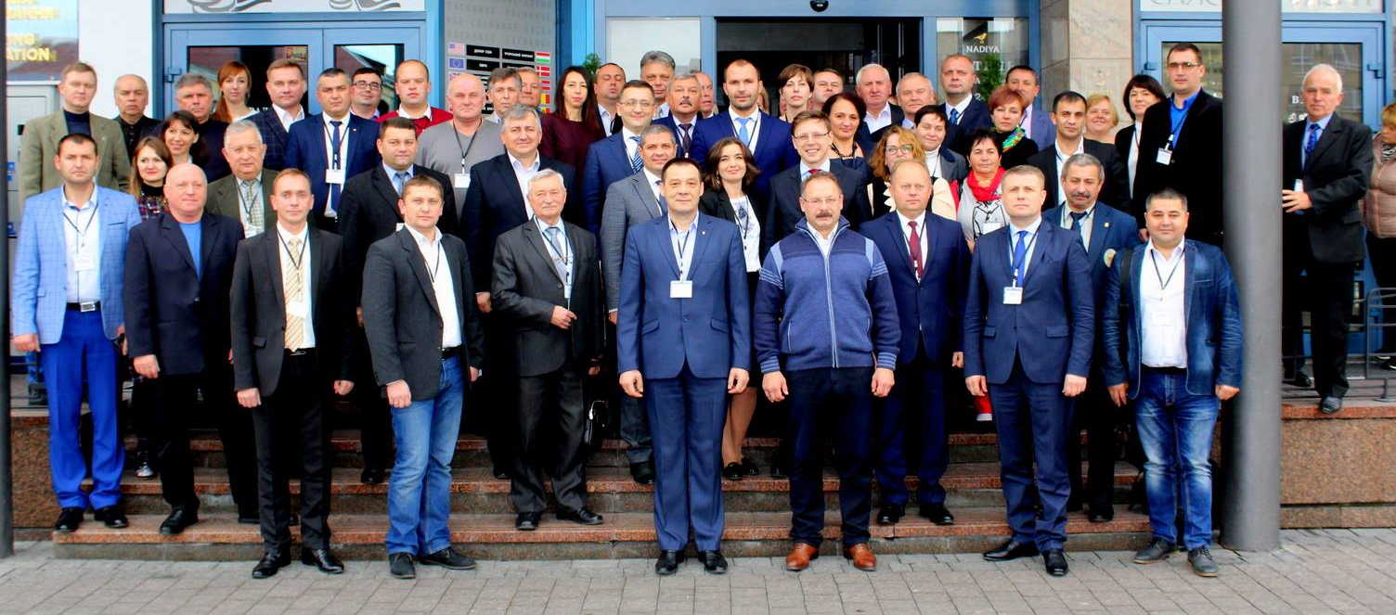
Национальные бассейновые комитеты / советы
Аналитическая записка по опыту работы бассейновых советов в др.странах
Регулярное общение с проектом ADA / SDC по поддержке Комитета Днестровского дистрикта
Поддержка первого заседания Днестровского бассейнового совета (Ивано-Франковск, 15 ноября 2018), с участием коллег из Молдовы
Планы
Обсуждение результатов делиниации, типологизации, основных влияний и нагрузок (МД - апрель и УКР – май)
Обсуждение данных скрининга и первых данных мониторинга (ноябрь?)

Slide 13
Директива о наводнениях
В Молдове – проект ADA / SDC занимается разработкой Плана управления рисками наводнений по Днестру и Пруту
Проведены консультации о внедрении Директивы в Украине с межведомственной комиссией по Директиве и проектом APENA
Выполнена предварительная оценка территорий с потенциальным значительным риском затоплений в Украине.
  Результаты представлены общественности, проведены консультации с местными ведомствами.
  Предложен список территорий для картирования.
  Собраны ранее разработанные карты, которые будут использованы для разработки Плана по управлению риском затоплений.
Планы
Картирование 3-4 территорий (апрель – декабрь)

Slide 14
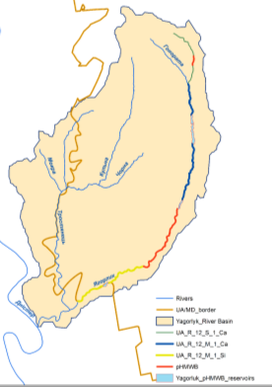
Демонстрационные проекты
1) Экологическое восстановление Ягорлыка
Проанализированы общие этапы восстановления рек
Выполнено общее полевое исследование бассейна
Выбран участок для ренатурализации, совместно с заинтересованными сторонами
Достигнута предварительная договоренность с Министерством экологического перехода о консультационной поддержке
Экспедиция (19-20 дек. 2018, март-май 2019)
  Планы
Работа с органами местной власти, местным населением и фермерами
Разработка информационных материалов
Разработка ТЗ и проведение тендера на восстановительные работы
Восстановительные работы (август – декабрь)

Slide 15
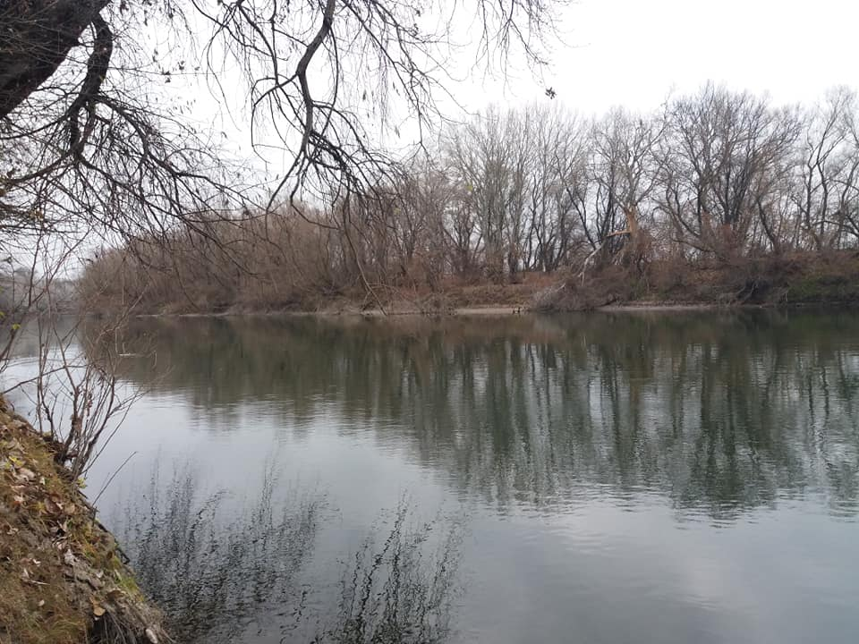
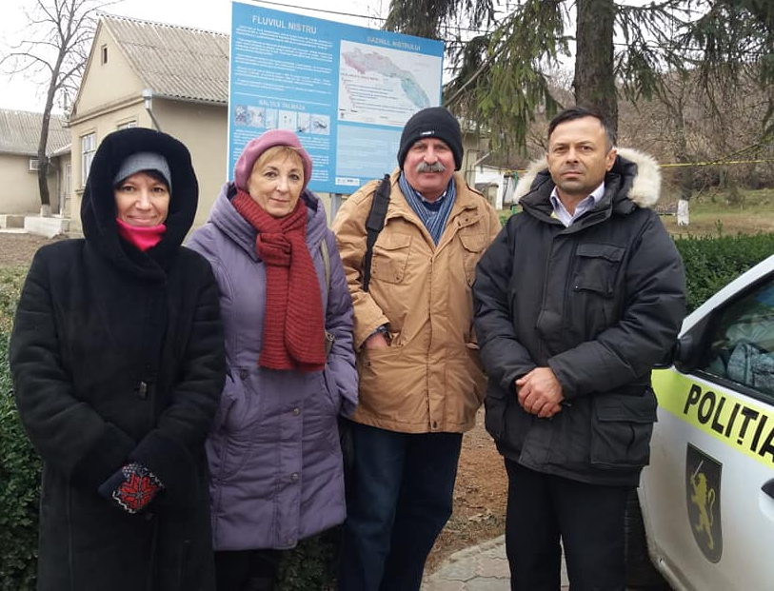
  2) Поддержка рыбного биоразнообразия в МД-УКР низовье Днестра
  Планы
  Оценка нынешнего состояния биоразнообразия рыб, нескольких краснокнижных и инвазивных видов в Днестре
  Картирование нерестилищ НижнегоДнестра
  Оценка прессинга любительского рыболовства
  Просвещение

Slide 16
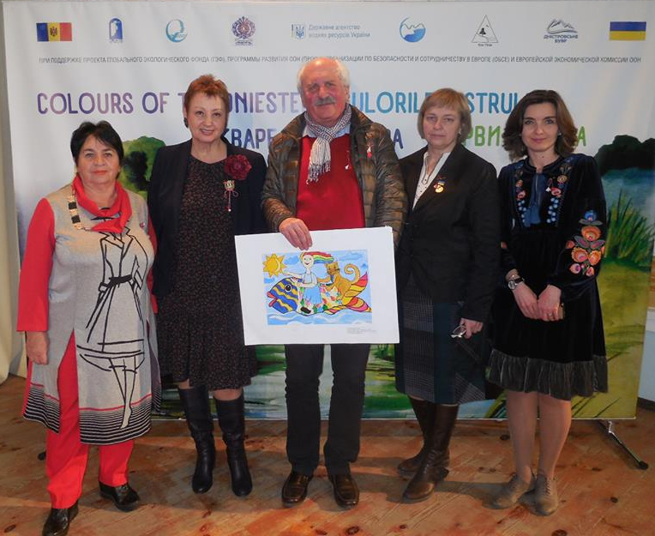

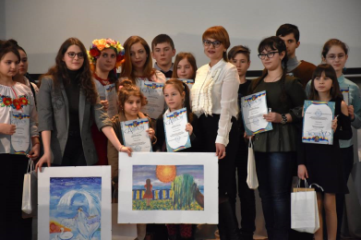
Совместное юбилейное награждение победителей конкурса «Акварели Днестра» за 10 лет его существования (Одесса, 15 марта 2019) – 210 участников из Молдовы и Украины
Тема 2019 г.
“Скажи пластику “НЕТ!”

Slide 17
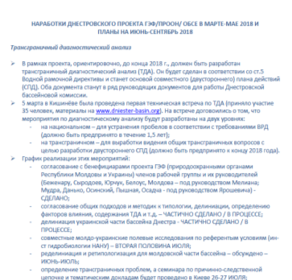

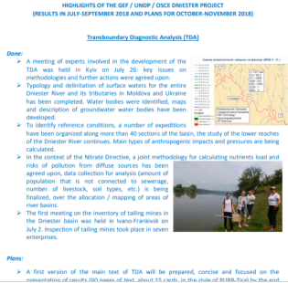
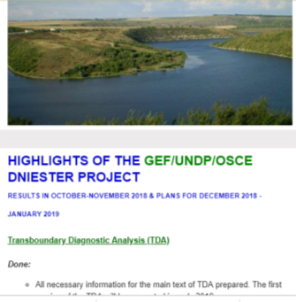
Информационные бюллетни
(1 раз / 2 месяца)

Slide 18
GEF IW:Learn
Участие в 9-ой международной конференции GEF IW:Learn (Марракеш, ноябрь 2018)
Планы
Твиннинг с р. Гоулбёрн Брокен (Австралия, май)
Твиннинг с Курой - группа из проекта приедет на Днестр (май?)
Встречи Водной конвенции ЕЭК ООН (февраль, апрель)
Предложения – приветствуются

Slide 19

СПАСИБО
ЗА УЧАСТИЕ И ВНИМАНИЕ!

